Slide 1
Classification
Week 02
#5 Review/ Regression with Pytorch
#6 Binary / Multi-Label Classification
#7 Multi-Label Classification with Pytorch
2021. 07. 20. TUE BOAZ 분석 D조 17기 곽윤경
Notes:
안녕하세요 2주차 발표 시작하겠습니다.
저는 5강부터 7강까지 강의를 맡았는데, 사실 저는 그동안 인공지능쪽은 이론공부를 제대로 해본적이 없고 코딩으로만 조금씩 접했었기 때문에 아무래도 강의가 수학적으로 접근하는 부분이 많아서 어렵게 느껴지고 개념이 아직은 생소해서 다른 책이나 인터넷을 많이 참고했고, 그래도 혹시 발표중에 조금 잘못된 부분이 있다면 중간에 알려주시면 좋겠다고 먼저 말씀드리고 싶습니다. 그리고 5강같은 경우는 저번 주제인 회귀에 대한 실습이어서 강의보다 잘 설명할 자신이 없어서 코드리뷰는 생략하고 분류파트부터 정리하여 발표를 진행하게 된점 양해부탁드리고 20분정도 소요될것 같습니다. 네 그럼 시작하겠습니다.

Slide 2
Classification
데이터가 입력됐을 때 지도학습을 통해 미리 학습된 레이블 중 하나 또는 여러 개의 레이블로 예측하는 것
 | supervised | unsupervised | reinforcement
discrete | classification | clustering | Discrete Action space agent
continuous | regression | Dimensionality reduction | Continuous Action space agent
Notes:
분류는 이 표에서 핑크색으로 표시된 부분에 해당하는데요, 지도학습은 학습할때 데이터와 함께 레이블이 항상 제공되어 새로운 데이터의 레이블을 예측하는데 쓰는 것이고 지도학습의 예로는 분류와 회귀가 있는 것입니다. 이 분류와 회귀의 차이가 있는데 분류는 날씨를 덥다/춥다 처럼 분리된 값으로 예측하는 반면에 회귀는 30.5도, 28.4도 이렇게 연속된 수치값으로 예측합니다. 그래서 supervised, discrete에 해당하는 위치에 분류가 있는 것을 알 수 있습니다.
정리하자면 분류는 데이터가 입력됐을 때 지도학습을 통해서 미리 학습된 레이블 중에 하나 또는 여러개의 레이블로 예측하는 것입니다.

Slide 3
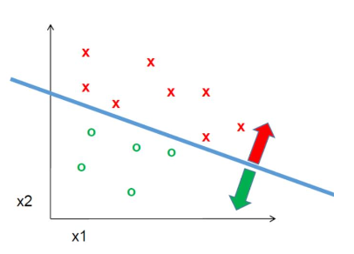
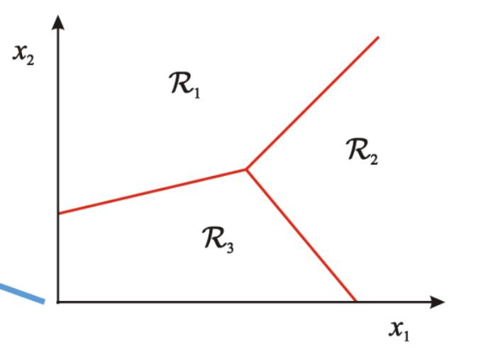
Classification
Binary Classification
Multinomial Classfication
둘 중 하나의 값으로 분류하는 경우
Example
(예, 아니오), (남자, 여자)
정상메일인가? 스팸메일인가?
합격인가? 불합격인가?
“로지스틱 회귀”
두 개 이상의 클래스 중에서
하나의 값으로 분류하는 경우
Example
어떤 사진이 개?고양이?책상?사람?
어떤 책이 만화?과학?학습지?
Notes:
분류는 이진분류와 다중분류 2가지로 나누어집니다.
쉽게말하면 예/아니오, 합격/불합격 처럼 둘 중 하나의 값으로 분류하는 문제를 이진분류라고 하고 이런 문제를 풀기위한 대표적인 알고리즘으로 로지스틱 회귀가 있습니다. 다중 분류는 말그대로 어떤 사진이 개인지 고양이인지 사람인지 분류하는 것처럼 두개 이상의 클래스 중에서 하나의 값으로 분류하는 것을 말합니다. 참고로 아래의 표는 저번주 민지님의 발표자료에서 따왔습니다.

Slide 4
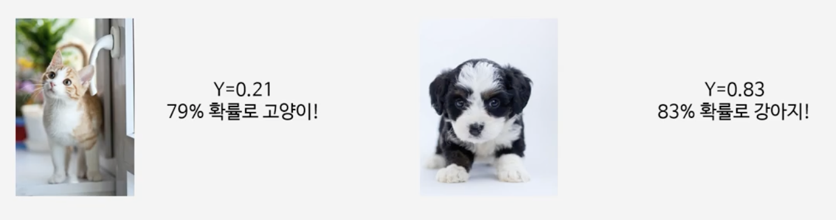
Logistic Regression
입력 X에 대해 결과 Y가 0~1 사이 값을 출력한다.
값이 0에 가까우면 a로 판단하고, 값이 1에 가까우면 b로 판단한다.
Notes:
https://www.youtube.com/watch?v=RvIf-POuZ4Y
이진분류 설명하긴 전에 잠시 로지스틱회귀를 간단히 언급하자면 데이터를 분류할 때 확률을 제공하는 알고리즘입니다.
그래서 입력이 주어지면 결과가 0과 1 사이의 값으로 나오고, 0.5를 기준으로 0에 가까우면 a, 1에 가까우면 b로 판단하는 것입니다.

Slide 5
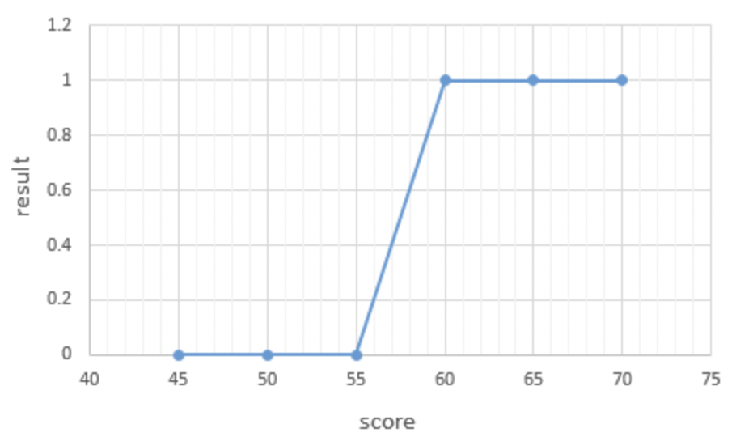
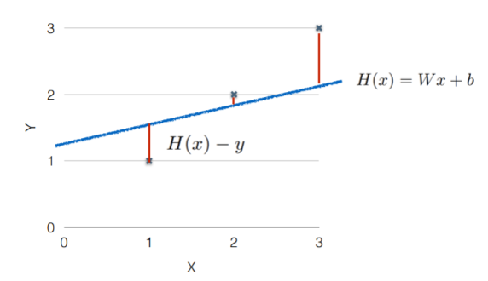
Binary
Classification
Score (X)
result (Y)
45
50
55
60
65
70
불합격
불합격
불합격
합격
합격
합격
Notes:
https://wikidocs.net/22881
저번주에 나왔던 선형회귀는 입력과 출력간 관계를 직선의 방정식으로 표현한다는 가설로, 주어진 데이터에서 가중치W와 바이어스b를 찾아서 데이터를 가장 잘 표현하는 직선을 찾았습니다. 그런데 이진분류문제는 이렇게 직선으로 표현하면 적절하지않습니다.
제일 왼쪽의 표를 보시면 점수와 결과의 관계를 볼 수 있고, 이러한 점들을 표현하는 가운데의 그래프는 알파벳의 S자 형태처럼 표현됩니다.
이러한 x와 y의 관계를 표현하기 위해서는 직선을 표현하는 함수가 아니라 S자 형태로 표현할 수 있는 함수가 필요합니다. 즉 직선을 사용할 경우 보통 분류 작업이 제대로 동작하지 않는 것입니다.
또한 이번 예제의 경우 실제값 y가 0 또는 1이라는 두 가지 값밖에 가지지 않으므로, 이 문제를 풀기 위해서는 예측값이 0과 1사이의 값을 가지도록 하는 것이 보편적입니다. 0과 1사이의 값을 확률로 해석하면 문제를 풀기가 훨씬 쉬워지는데요. 최종 예측값이 0.5보다 작으면 0으로 예측했다고 판단하고, 0.5보다 크면 1로 예측했다고 판단할 수 있기 때문입니다. 하지만 선형 회귀의 경우 y값이 음의 무한대부터 양의 무한대와 같은 큰 수들도 가질 수 있는데 이는 분류 문제에 적합하지 않은 두번째 이유입니다.
0과 1사이의 값을 가지면서, S자 형태로 그려지는 조건을 충족하는 함수가 있는데 그게. 바로 시그모이드 함수(Sigmoid function)입니다.

Slide 6
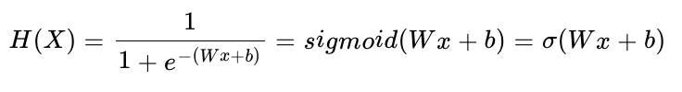
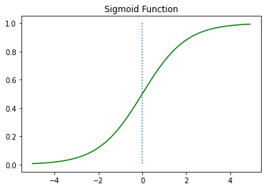
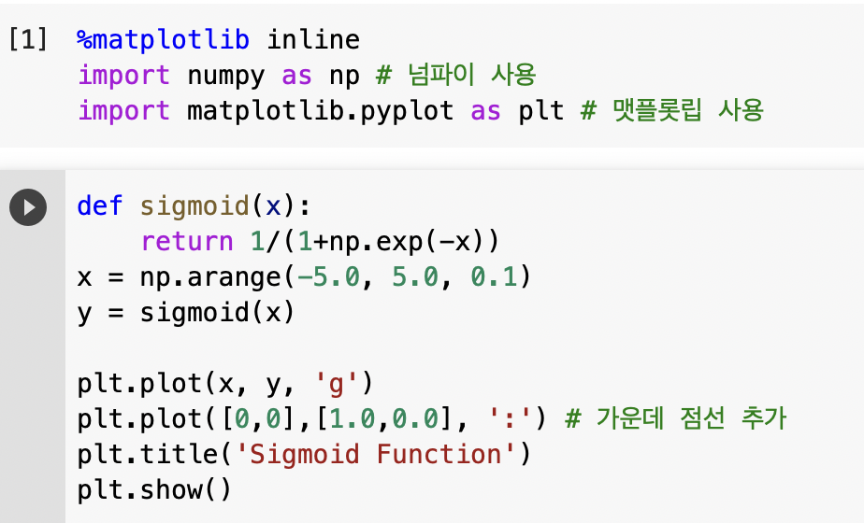
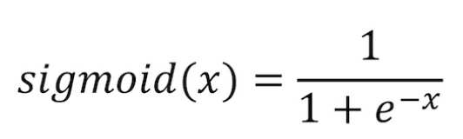
Hypothesis
Sigmoid Function
Notes:
시그모이드함수는 s자 모양의 함수라는 뜻으로 음의무한대, 무한대의 전체 구간에서 0과 1사이의 결과를 가집니다. 그래서 로지스틱회귀의 가설은 시그모이드함수로 wx와 b를 감싸주는 것입니다. 위의 그래프를 통해서도 알 수 있는 것은 시그모이드 함수는 출력값을 0과 1사이의 값으로 조정하여 반환합니다. x가 0일 때 0.5의 값을 가집니다. x가 증가하면 1에 수렴합니다. 여기서 구해야 할 가중치 W와 편향 b가 어떤 의미를 가지는지 한 번 그래프를 통해 알아보겠습니다. 우선 W의 값을 변화시키고 이에 따른 그래프를 확인해보았습니다. 지금 여기서는 y는 시그모이드 함수에 매개변수 x가 들어간걸 볼수있구요

Slide 7
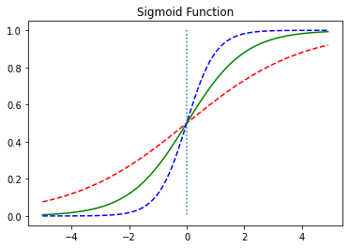
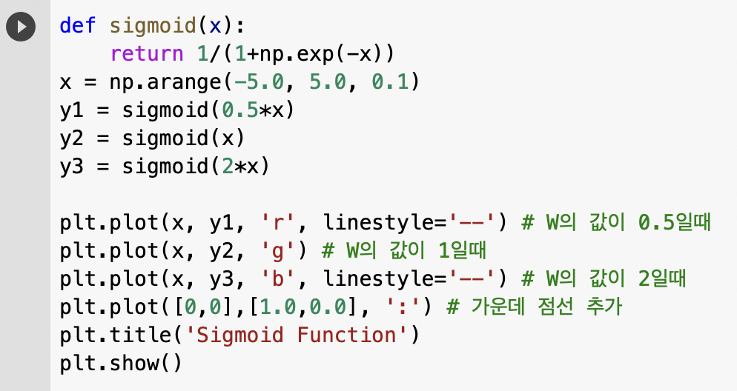
Sigmoid Function
Notes:
여기서 y1, y2, y3 세개를 보시면 각각 w값을 0.5 1 2로 설정했을때의 그래프를 우측에서 보실수있습니다.
W의 값이 0.5일때 빨간색선, W의 값이 1일때는 초록색선, W의 값이 2일때 파란색선이 나오도록 하였습니다. 자세히 보면 W의 값에 따라 그래프의 경사도가 변하는 것을 볼 수 있습니다. 앞서 선형 회귀에서 가중치 W는 직선의 기울기를 의미했지만, 여기서는 그래프의 경사도를 결정합니다. W의 값이 커지면 경사가 커지고 W의 값이 작아지면 경사가 작아집니다.

Slide 8
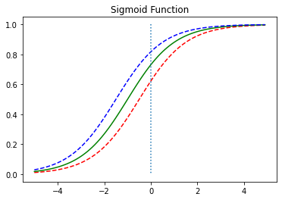
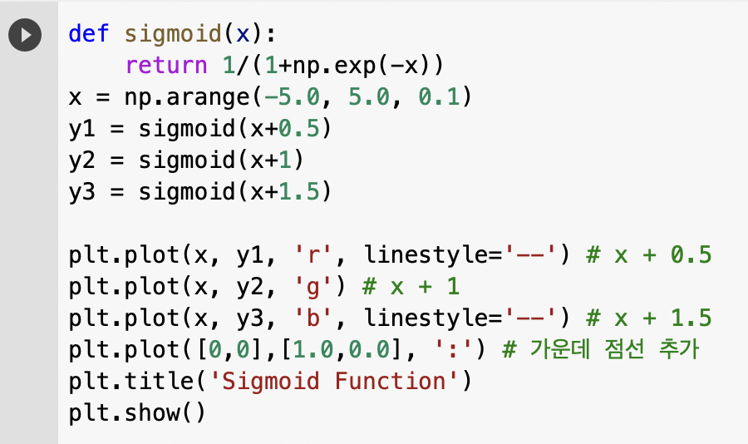
Sigmoid Function
Notes:
위의 그래프는 b의 값에 따라서 그래프가 이동하는 것을 보여주고있습니다.
지금까지 말씀드린 시그모이드 함수를 정리해보자면 입력값이 커지면 1에 수렴하고, 입력값이 작아지면 0에 수렴합니다. 0부터의 1까지의 값을 가지는데 출력값이 0.5 이상이면 1(True), 0.5이하면 0(False)로 만들어 이진 분류 문제로 사용할 수 있습니다. 이를 확률이라고 생각하면 해당 범주에 속할 확률이 50%가 넘으면, 해당 범주라고 판단하고 50%보다 낮으면 아니라고 판단한다고도 볼 수 있습니다.

Slide 9
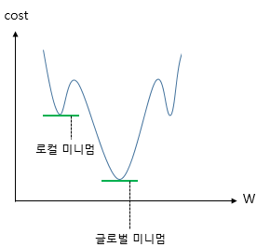
Cost
Function
학습 현재 가지고 있는 데이터를 통해 최적의 W를 찾아내는 과정
Linear regression
랜덤한 W를 최초 부여한 후, 경사하강법으로 평균제곱오차가 가장 작은 W를 찾는다.
Logistic regression
경사하강법으로 최적의 W를 찾아내지만, 비용함수는 크로스 엔트로피를 사용한다.
Notes:
나의 첫 머신러닝/딥러닝 p.164
그다음 비용함수를 설명하겠습니다. 그전에 학습이란 현재 가지고 있는 데이터를 통해서 최적의 W를 찾아내는 과정이라고 생각하면 됩니다. 선형회귀에서는 랜덤하게 W를 부여한 다음 경사하강법으로 평균제곱오차가 가장 작은 W값을 찾았습니다.
이진분류에 사용되는 로지스틱회귀 역시 경사하강법으로 최적의 W를 찾아내지만 비용함수는 크로스엔트로피를 사용합니다. 왜냐면 앞서 보셨던것처럼 시그모이드함수가 비선형성을 지니고 있기 때문입니다.
강의에서는 선형회귀의 cost를 그대로 쓰면 안되는 이유를 그래프 표면이 매끄럽지 않아서 중간중간 그래디언트 값이 0인 구간이 존재하고. 그 구간에 도착하면 더이상 트레이닝을 돌려도 스텝을 밟아가지 못한다고 설명했습니다. 여기에 좀더 덧붙이자면 로지스틱회귀의 평균제곱오차는 선형회귀의 비용함수처럼 볼록한 함수가 아닙니다. 시그모이드 함수의 영향으로 오른쪽 그래프처럼 한개 이상의 로컬 미니멈을 가질 수 있는데 경사하강법으로 미분값이 0인 지점을 찾을 경우 운이 좋아서 글로벌 미니멈의 W를 찾을 수도 있지만 운이 나쁘면 로컬미니멈의 W로 모델 학습이 마무리 될 수 있습니다. 이말은 모댈을 학습할 때 최적의 W를 항상 찾는다는 보장이 없기때문에 평균제곱오차가 아닌 크로스엔트로피를 사용한다고 이해하시면 될 것 같습니다.

Slide 10
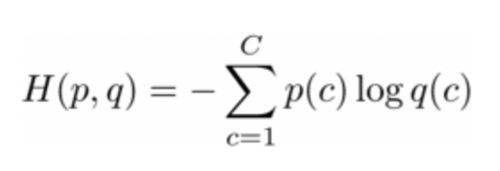
Cross
Entropy
모델의 예측값과 실제값 확률의 차이
예측값과 실제값의 차이를 가장 작게하는 최적의 W를 구하는 방법
p(c): 실제 데이터 분포, q(c): 모델의 예측값 분포
불일치
실제 데이터 [0,1]
모델 예측값 [1,0]
log 1
log 0
[0,1] X
[ ]
= ∞
일 치
실제 데이터 [0,1]
모델 예측값 [0,1]
log 0
log 1
[0,1] X
[ ]
= 0
Notes:
p.166
크로스 엔트로피는 서로 다른 두 확률 분포의 차이를 의미하는데요 로지스틱 회귀 관점에서는 모델의 예측값의 확률과 실제값 확률의 차이를 말합니다.
즉 예측값과 실제값의 차이를 가장 작게하는 w를 구함으로써 최적의 w를 구하는 방법이 바로 크로스엔트로피입니다.
가운데의 공식을 보시면 p는 실제 데이터의 분포, q는 모델의 예측값의 분포를 의미합니다.
조금 극단적인 예시로 이해해 보자면 실제데이터가 0,1인데 모델이 1,0으로 아예 다르게 예측한 경우 크로스엔트로피 공식에 의해 계산하면 무한대의 값이 나오는 것을 볼 수 있습니다
반면 실제데이터와 모델 예측값이 0,1로 동일한 경우에는 계산에 따라 0이나오는 것을 알 수 있습니다. 즉 경사하강법을 사용해서 크로스 엔트로피를 최저로 하는 w를 찾도록 학습하면 최적의 w를 찾게 되는 것입니다.

Slide 11
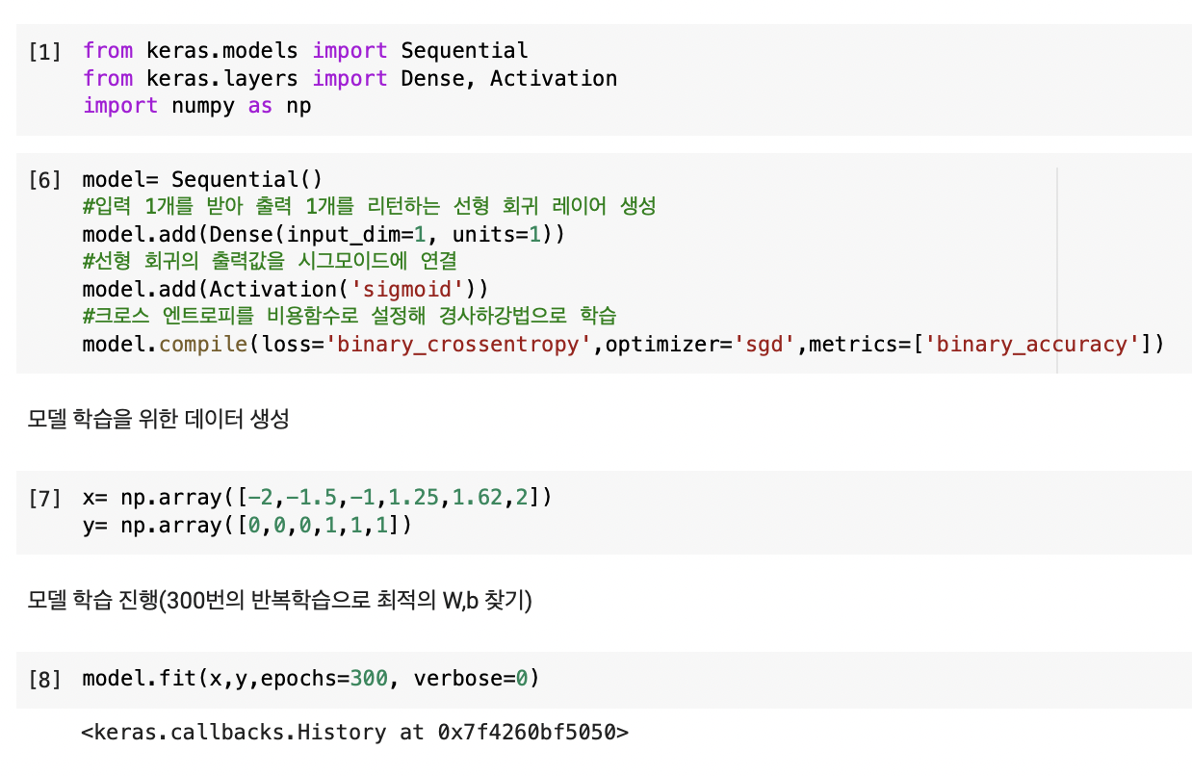
Binary
Classification
Notes:
그래서 1개의 입력을 받아서 0또는 1을 출력하는 로지스틱 회귀모델을 케라스로 구현해본 코드입니다.
첫번째부터 보시면 먼저 라이브러리들을 임포트 했구요
두번째는 주석에도 적어놓았듯이 시그모이드함수 형태를 갖는 간단한 로지스틱 회귀모델을 만든 코드입니다.
그다음은 x,y에 학습을 위한 데이터를 생성한 코드이고, 300번의 반복학습을 진행하였습니다.
지금 -2, -1.5, -1 은 0이라는 결과값을 가지고 1.25, 1.62, 2는 1이라는 결과값을 가지는 것을 볼 수 있는데요

Slide 12
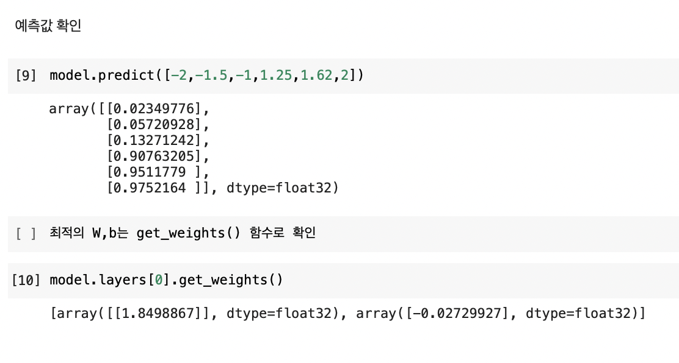
Binary
Classification
Notes:
예측값을 확인하는 코드에서 순서대로 -2, -1.5, -1, 1.25, 1.62, 2를 입력했을 때 처음부터 3번째까지는 0.5보다 작고 4번째부터 나머지값은 0.5보다 큰 것을 확인 할 수 있습니다.
그리고 학습을 통해 구한 최적의 w,b는 get_weights()함수로 확인할 수 있습니다.
여기까지 이진분류에 대한 설명은 마치고 다음으로는 다중분류를 말씀드리겠습니다.

Slide 13
Multinomial
Classification
One- Hot Encoding
데이터가 어느 클래스에 속하는지 이진수로 매핑하는 방법
고양이 강아지 사람 앵무새
0 0 1 0
고양이 강아지 사람 앵무새
1 0 0 0
고양이 강아지 사람 앵무새
[0,0,0,1] ?
0 1 0 0
Notes:
다중분류는 앞에서 잠시 소개했듯이 두개이상의 클래스 중 하나의 값으로 분류하는 것인데요, 다양한 클래스를 분류하기 위해서 데이터를 매핑하는 방법으로 원 핫 인코딩을 사용합니다.
사람입장에서는 고양이는 0, 강아지 1, 사람 2, 앵무새 3 이렇게 데이터를 매핑하면 편하겠지만 컴퓨터는 그럴수 없으므로 각각 클래스를 이진수로 매핑을 해주는 것입니다.
예를 들어 [0,0,0,1]이라는 벡터는 앵무새란 것을 알 수 있습니다.

Slide 14
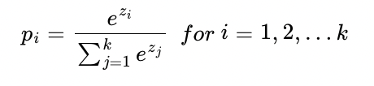
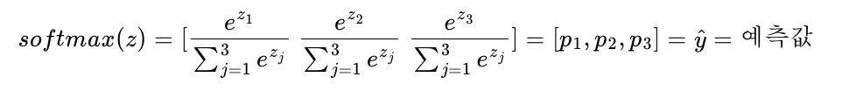
Hypothesis
Softmax Function
k차원의 벡터를 입력받아 각 클래스에 대한 확률을 추정하는 함수
Notes:
그리고 다중분류의 가설은 앞서 나온 이진분류의 가설을 수정하면 되는데요, 값이 여러개로 나오기때문에 시그모이드의 변형인 소프트맥스 함수를 사용합니다.
이번에는 세 개 이상의 정답지 중에서 고르는 문제가 있다고 할 때 만약에 시그모이드 함수를 사용해본다면,, 어쩌면 입력된 샘플 데이터에 대해서 각 정답지에 대해서 시그모이드 함수를 적용해볼 수 있습니다. 만약 그렇게 한다면, 첫번째가 정답일 확률은 0.7, 두번째가 정답일 확률은 0.6, 세번째가 정답일 확률은 0.4 등과 같은 출력을 얻게됩니다. 그런데 이 전체 확률의 합계가 1이 되도록 해서 전체 정답지에 걸친 확률로 바꿀 순 없을까라는 생각을 할수있게 됩니다. 즉 만약 하나의 샘플 데이터에 대한 예측값으로 모든 가능한 정답지에 대해서 정답일 확률의 합이 1이 되도록 구할 수 있도록 할때 사용하는 것이 소프트맥스함수입니다.
공식을 보시면 k차원의 벡터에서 i번째 원소를 zi, i번째 클래스가 정답일 확률을 pi로 나타낸다고 하였을 때 소프트맥스 함수는 pi를 다음과 같이 정의합니다.
만약 세개의 정답지 중 하나를 고른다고 하면 k=3이 되고 3차원 벡터 z=[z1 z2 z3]의 입력을 받으면 소프트맥스 함수는 p1,p2,p3를 출력으로 리턴합니다. p1,p2,p3 각각은 1번 클래스가 정답일 확률, 2번 클래스가 정답일 확률, 3번 클래스가 정답일 확률을 나타내고 각각 0과 1사이의 값으로 총 합은 1이 됩니다.

Slide 15
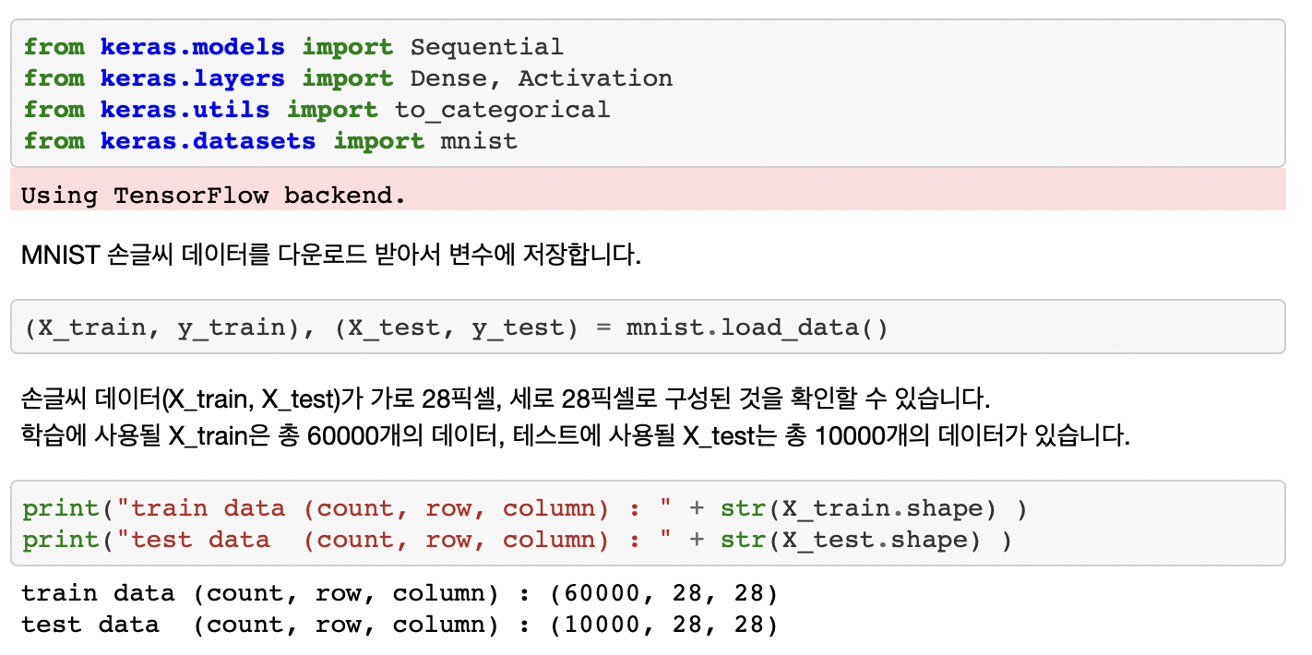
Multinomial
Classification
Notes:
그래서 이번에는 m개의 입력을 받아 n개의 클래스로 분류하는 로지스틱 회귀모델을 케라스로 구현해보았습니다.
보통 다중 분류 로지스틱 회귀모델을 소프트맥스라고도 부릅니다.
지금 임포트하는 라이브러리에는 케라스에서 제공하는 mnist 손글씨 숫자 데이터셋이 포함되어있습니다.
그래서 그 데이터셋에서 각각 x,y 학습과 테스트 데이터로 나누어 저장했습니다.
데이터 형태는 가로 28 세로 28로 구성되있고 학습에는 6만개, 테스트에는 만개의 데이터가 있습니다.

Slide 16
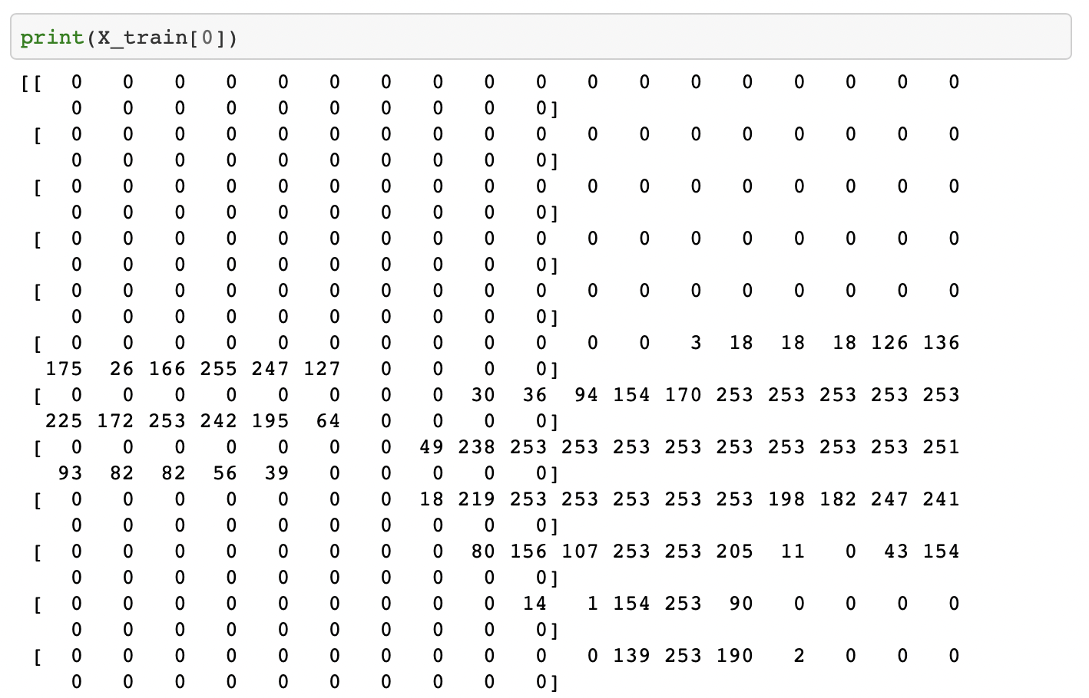
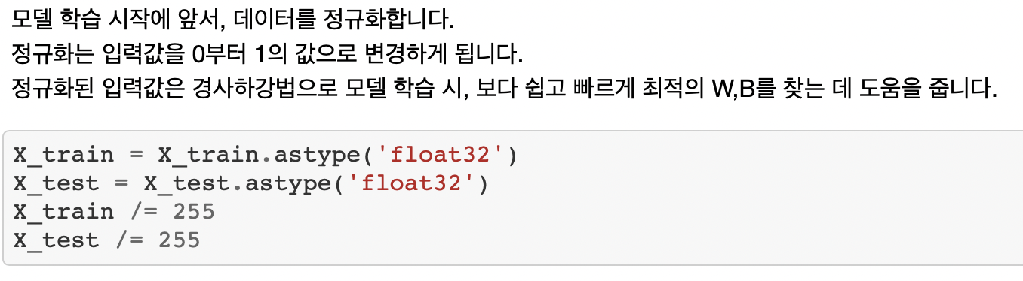
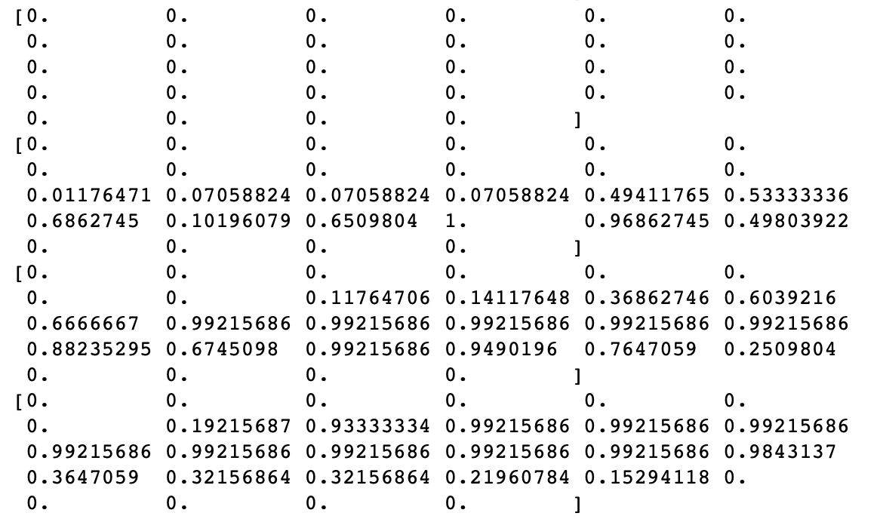
Multinomial
Classification
Notes:
왼쪽은 샘플로 학습데이터 하나를 출력해보았는데 일부 잘린채로 캡처를 했지만 가로 28 세로 28개로 구성된걸 확인할 수 있고 각각의 값은 0부터 255까지 였습니다.
다음은 이 값들을 255로 나눔으로써 0부터 1 사이의 값으로 정규화하는 코드입니다. 정규화를 하는 이유는 경사하강법으로 모델을 학습할 때 더 쉽고 빠르게 최적의 w와 b를 찾기 위함입니다.

Slide 17
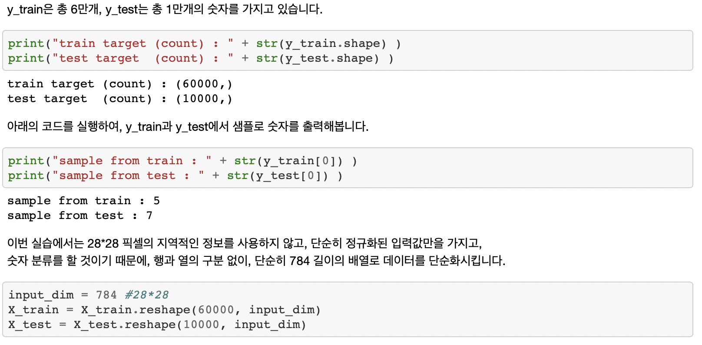
Multinomial
Classification
Notes:
마찬가지로 y데이터도 학습용 6만개, 테스트용 만개의 숫자가 담겨져있습니다.
두번째는 샘플로 숫자 하나를 출력해본것이고 그 다음은 28*28형태인 데이터를 행열구분 없이 784길이의 배열로 단순화 시킨 코드입니다.

Slide 18
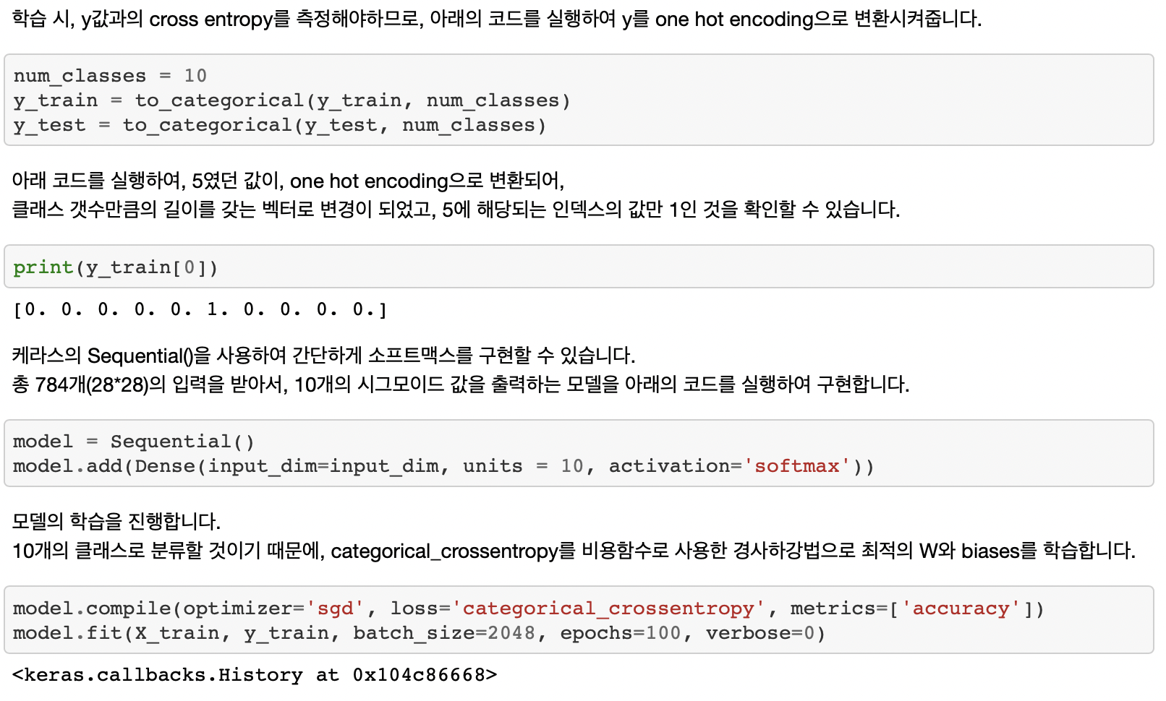
Multinomial
Classification
Notes:
이제 소프트맥스가 어떻게 10개의 숫자를 구분하느냐가 핵심인데요, 클래스가 10개인 로지스틱 회귀 출력이 [0.9,0.1,0,0,0,0,0,0,0]일 경우 가장 높은 확률을 가진 첫번째 인덱스인 0이 소프트맥스 함수의 출력값이 됩니다.
학습할때 실제 값과의 크로스 엔트로피를 계산해야되기때문에 실제값을 앞서 설명드렸던 원 핫 인코딩으로 변환시키는 코드이고, 프린트해보면 클래스 개수인 10개의 길이를 갖는 벡터가 된걸 볼 수 있습니다.
그 다음에 케라스의 시퀀셜을 통해 모델을 만들고 소프트맥스를 구현합니다.
그리고 이부분은 학습을 진행하는 코드입니다.

Slide 19
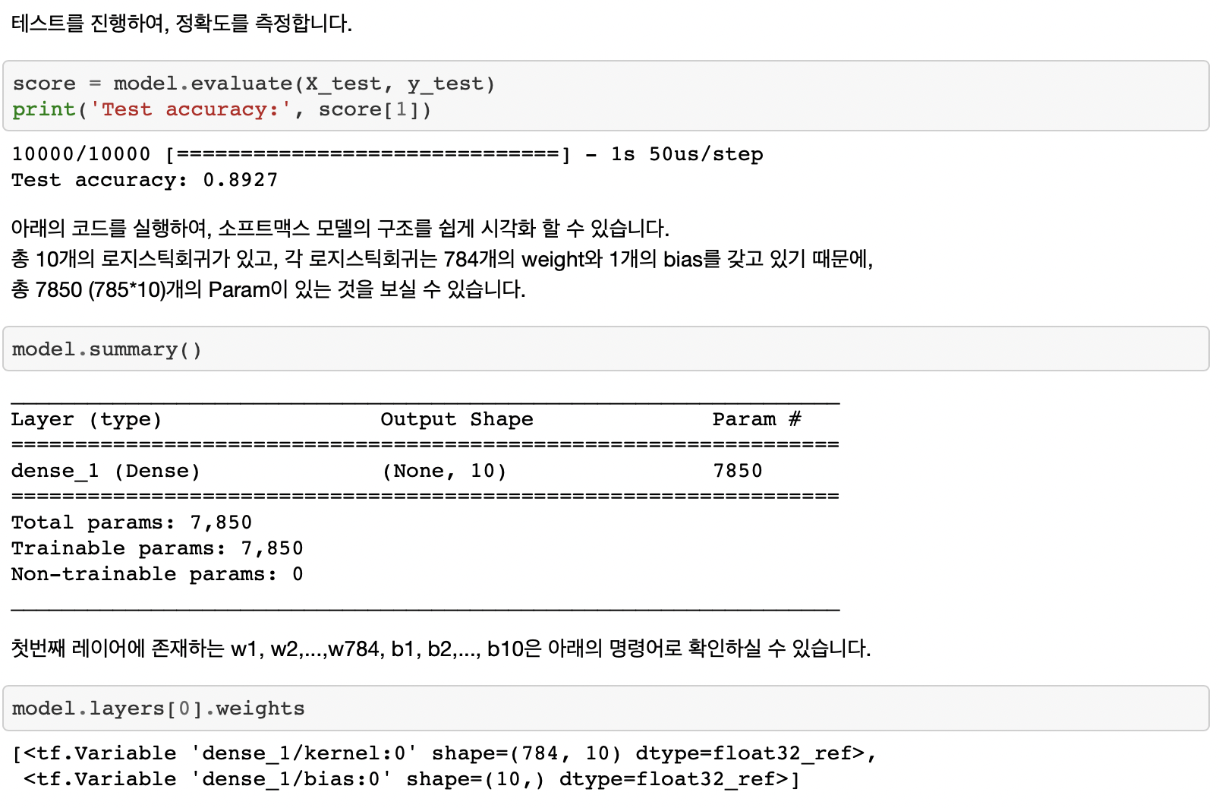
Multinomial
Classification
Notes:
그다음 테스트를 진행해서 정확도를 측정해보았고 보다시피 89%의 정확도를 볼 수 있었습니다.
그리고 서머리를 통해서 소프트맥스 모델의 구조를 쉽게 시각화해볼 수 있었는데요
총 10개의 shape, 즉 10개의 로지스틱 회귀가 있고 각 로지스틱 회귀는 785개의 w와 1개의 bias를 갖기때문에 785*10해서 총 7850개의 파라미터가 있는 것을 확인할 수 있습니다.
방금 말씀드린 w와 bias의 개수는 제일 마지막 weights함수로 확인할 수 있습니다.

Slide 20
Thank you!

Slide 21
참 고 자 료
나의 첫 머신러닝/딥러닝, 위키북스, 허민석
https://wikidocs.net/22881
https://www.youtube.com/watch?v=RvIf-POuZ4Y

